Slide 1

Đồ án bảo mật thông tin
Khai thác lỗ hổng với Metasploit Framework
Lâm Ngọc Quốc Khánh
Dương Khánh Văn
Lê Huỳnh Đức

Slide 2
1
Tổng quan về Metasploit
Mục Lục
2
Ứng dụng
3
Đánh giá
4
Demo
1

Slide 3
01
Tổng quan về Metasploit
Giới thiệu chung
PART
Cấu trúc
Payload
Meterpreter
2

Slide 4
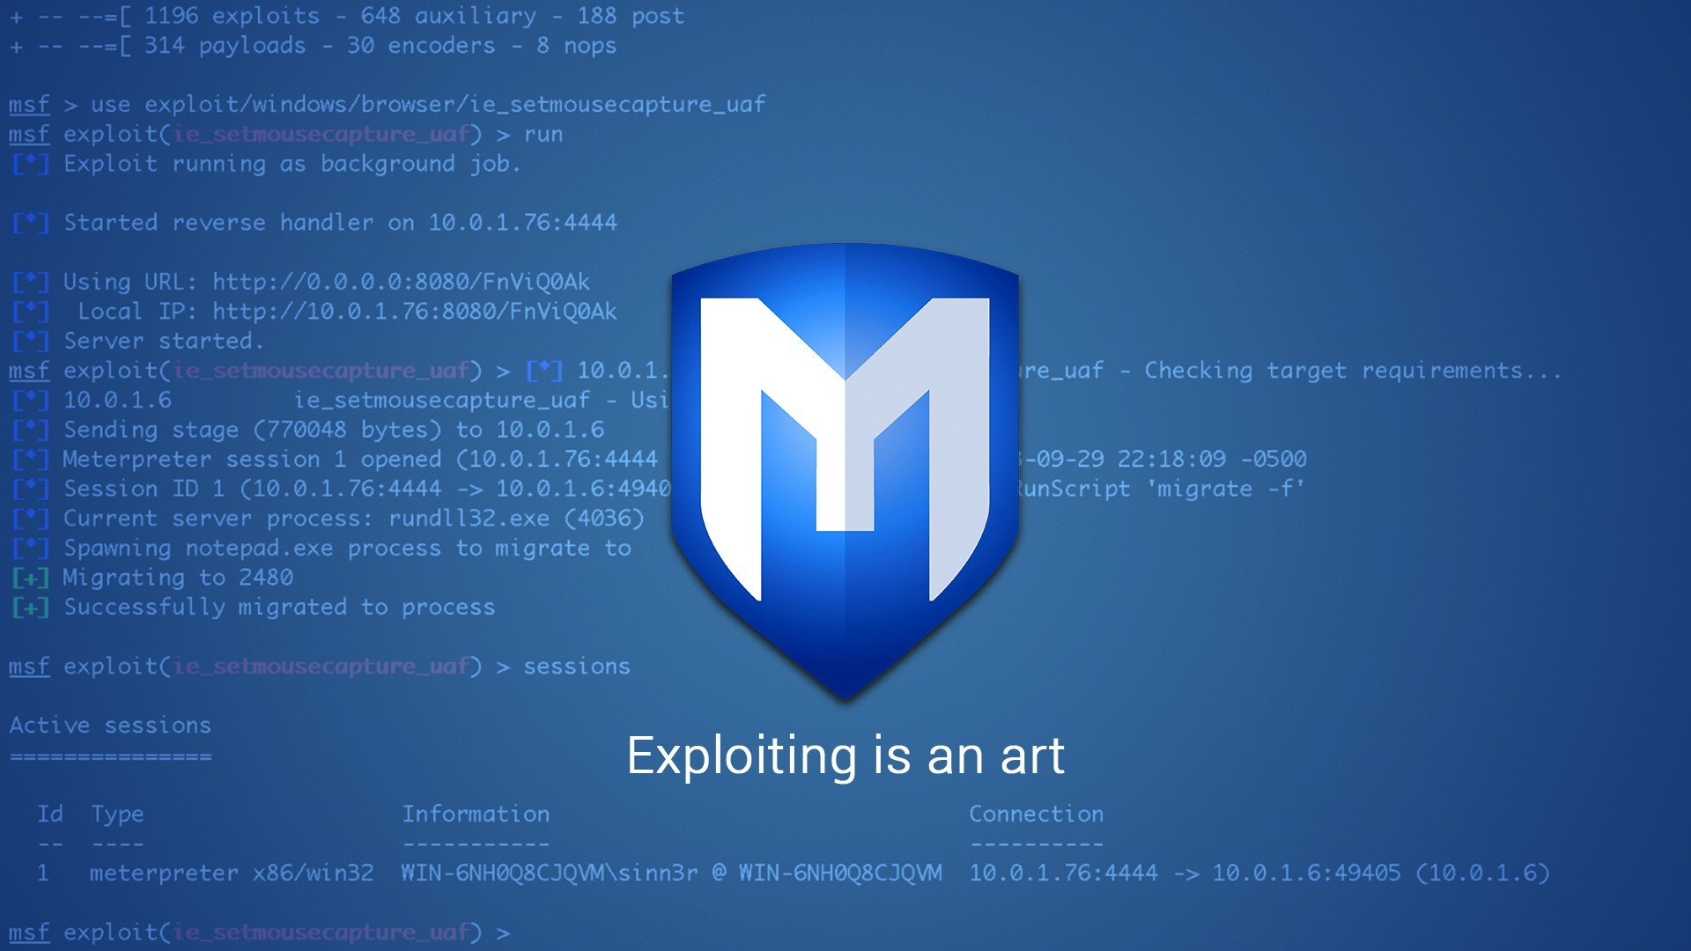
Giới thiệu chung
Tổng quan về phần mềm
3

Slide 5
Tổng quan về phần mềm
Ra đời vào năm 2003.
Tác giả H. D. Moore.
Metasploit Framework là tên của một dự án bảo mật máy tính.
Giúp tổng hợp, cung cấp thông tin về các lỗ hổng bảo mật.
Đồng thời hỗ trợ khai thác các lỗ hổng này.
Metasploit Framework tập trung vào việc triển khai nhanh các bước khai thác lỗ hổng bảo mật và phát triển các hệ thống phát hiện xâm nhập.
Ban đầu nó được viết trên nền tảng ngôn ngữ lập trình Perl với các thành phần Chính được viết bằng C và Python.
Sau này được viết lại bằng Ruby.
Năm 2009, Metasploit được Rapid7 – một công ty chuyên về bảo mật mua lại.
Trên Kali linux, Metasploit framework được cài đặt mặc định.
Đối với các nền tảng khác như Windows, macOS ... người sử dụng cần cài đặt một cách thủ công.
4

Slide 6
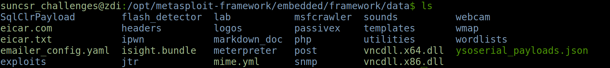
Tổng quan về phần mềm
Cấu trúc
Một số thư mục quan trọng cần chú ý như sau:
Data: Đây là nơi dùng để lưu trữ các tập tin nhị phân có thể chỉnh sửa được cần thiết cho việc khai thác, các tệp tin tấn công từ điển hoặc các file hình ảnh,…
5

Slide 7
Tổng quan về phần mềm
Documentation: Đây là nơi chứa các tài liệu mô tả cần thiết cho metasploit framework.
6

Slide 8
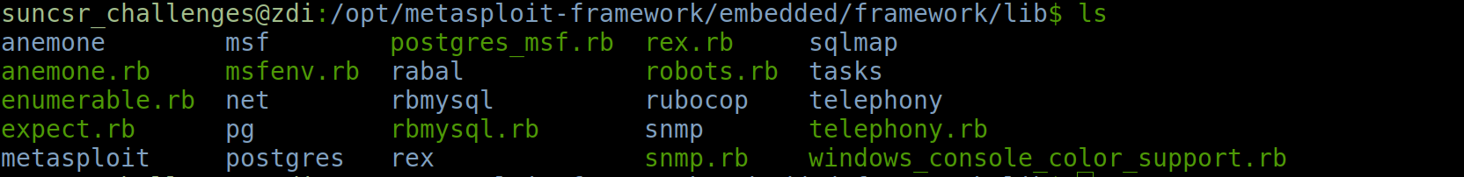
Tổng quan về phần mềm
Lib: chứa các file thư viện mã nguồn cơ sở của framework.
7

Slide 9
Tổng quan về phần mềm
Modules: Đây là nơi chứa các module thực tế của Metasploit Framework dùng cho khai thác, các chức năng phụ để kiểm tra khả năng tấn công, các module cho việc mã hóa...
8

Slide 10
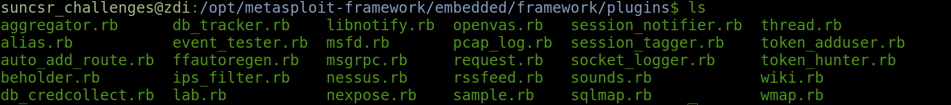
Tổng quan về phần mềm
Plugins: Metasploit bao gồm rất nhiều plugins, nó là các đoạn chương trình nhỏ hỗ trợ trong quá trình sử dụng Metasploit.
9

Slide 11
Tổng quan về phần mềm
Tools: Nơi chứa các lệnh command-line tiện ích được sử dụng trong quá trình khai thác
10

Slide 12
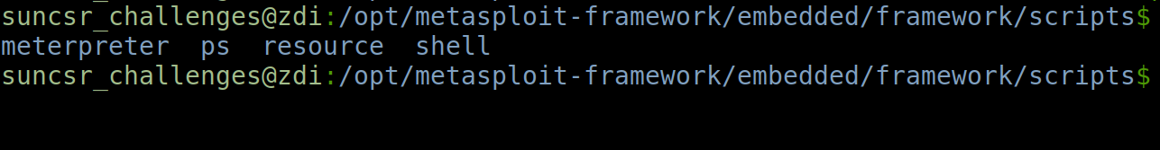
Tổng quan về phần mềm
Scripts: Nơi chứa “meterpreter” và các kịch bản mã khai thác khác.
11

Slide 13
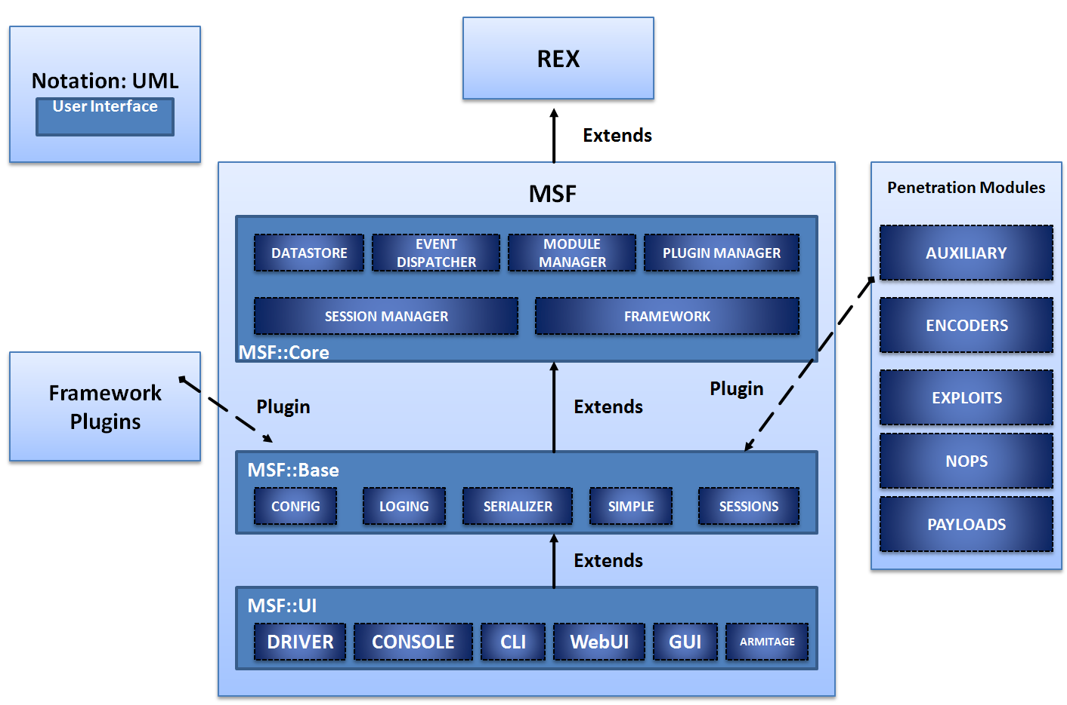
Tổng quan về phần mềm
Ngoài ra Metasploit Framework còn có các thư viện khác nhau:
Rex: chứa các thư viện cơ bản cho mọi tác vụ của Metasploit Framework.
Msf:Core: cung cấp một API cho việc phát triển mã khai thác. Đây cũng là phần cần quan tâm để có thể viết mã khai thác lỗ hổng cho ứng dụng web.
Msf:Base: thư viện này cung cấp các API được thiết kế cho việc phát triển giao diện.
12

Slide 14
Payload
Tổng quan về phần mềm
Một payload trong Metasploit-Framework thường được "ánh xạ" bởi một module khai thác. Bản thân nó chứa các đoạn mã sẽ được thực thi trên mục tiêu khi tấn công. Những payload này được sử dụng rất linh hoạt và có giá trị sử dụng lớn trong nhiều loại kịch bản tấn công khác nhau.
Có ba loại payload:
Singles: Những payload này hoàn toàn khép kín và có thể hoạt động một cách độc lập không kết nối với bất cứ điều gì. Nó thường dùng để làm những việc đơn giản như là thêm một người dùng vào trong hệ thống của mục tiêu hay đơn giản là mở một chương trình nào đó trên mục tiêu bị tấn công. Các payload dạng này thường chỉ chạy một lần duy nhất.
Stagers: Payload này sẽ tạo ra một kết nối mạng giữa kẻ tấn công và mục tiêu. Nó được thiết kế để đảm bảo tính nhỏ gọn và xác thực tính khả thi của việc tấn công. Nó cũng được thiết kế để tải xuống các payload “Stages”.
Stages: Đây là các payload được tải xuống bới “Stagers”. Nó có kích thước lớn, thiết kế với nhiều tùy chọn, chức năng khác nhau.
13

Slide 15
Meterpreter
Tổng quan về phần mềm
Đây là một payload nâng cao có trong Metasploit-Framework. Mục đích của nó là để cung cấp những tập lệnh để khai thác, tấn công các mục tiêu. Nó được viết từ các thành phần phát triển dưới dạng thư viện liên kết động (DLL) files.
Meterpreter và các thành phần mở rộng được thực thi trong bộ nhớ, hoàn toàn không được ghi lên đĩa nên có thể tránh được sự phát hiện từ các phần mềm chống virus.
Meterpreter cung cấp một tập lệnh để người sử dụng có thể khai thác trên mục tiêu:
Fs: Cho phép tải lên và tải xuống các tệp từ máy bị tấn công.
Net: : Cho phép xem thông tin mạng của máy bị tấn công như IP, bảng định tuyến (route table).
Process: Cho phép tạo các chương trình chạy mới trên máy bị tấn công.
Sys: Cho phép xem thông tin hệ thống của máy bị tấn công.
14

Slide 16
02
Ứng dụng
Quy trình kiểm thử cơ bản
PART
15

Slide 17
Ứng dụng
Quy trình kiểm thử cơ bản
Có 2 hình thức khi sử dụng Metasploit-Framework:
Sử dụng các module để dò quét và tấn công vào lỗ hổng bảo mật của đối tượng.
Tạo mã độc (Trojan), rồi bằng một cách nào đó truyền mã độc vào máy nạn nhân và lừa nạn nhân kích hoạt nó.
Về cơ bản thì Metasploit Framework sử dụng hệ quản trị cơ sở dữ liệu PostgreSQL để lưu trữ các cấu hình, payload phục vụ cho các nhiệm vụ khác nhau trong quá trình kiểm thử.
Quá trình kiểm thử này trải qua các bước như sau:
Bước 1: Phát hiện, xác định các mục tiêu cần tấn công và thu thập thông tin về mục tiêu đó. Ở bước này ta chủ yếu sử dụng Module Auxiliary/Scanner và các công cụ dò quét khác như “Nmap” được tích hợp sẵn.
Bước 2: Lựa chọn một mục tiêu vừa tìm được ở bước 1.
Bước 3: Dựa vào các thông tin mà Module Auxiliary vừa cung cấp. Từ đó tìm kiếm các lỗ hổng và mã khai thác liên quan đến mục tiêu. Dùng module Auxiliary để xác thực các lỗ hổng đã tồn tại thật sự trên các mục tiêu.
Bước 4: Tiến hành thực hiện tấn công thông qua các mã khai thác.
Bước 5: Tiến hành triển khai các mã độc và duy trì kết nối sau khi xâm nhập thành công.
Bước 6: Xóa vết.
Quy trình trên có thể thay đổi tùy thuộc vào mục tiêu trong thực tế.
Ngoài việc sử dụng các module khai thác có sẵn, Metasploit Framework hỗ trợ mạnh mẽ cho việc người sử dụng tự tạo các đoạn mã khai thác dựa trên API có sẵn của nó.
16

Slide 18
03
Đánh giá
Ưu điểm
PART
Nhược điểm
17

Slide 19
Ứng dụng và đánh giá
Đánh giá
Ưu điểm:
Thư viện được tích hợp sẵn đầy đủ các modules dùng để khai thác.
Nhược điểm:
Khó sử dụng.
Còn nhiều modules không có khả năng sử dụng.
18

Slide 20
04
DEMO
Các bước thực hiện khai thác
PART
19

Slide 21
THANK YOU

